Slide 1
(Brist på) MC-hänsyn vid drift, underhåll och utformning av vägar
Johan Granlund, tankeledare & expert vägteknik
Bild: RSSE
Transportforum 2017

Slide 2
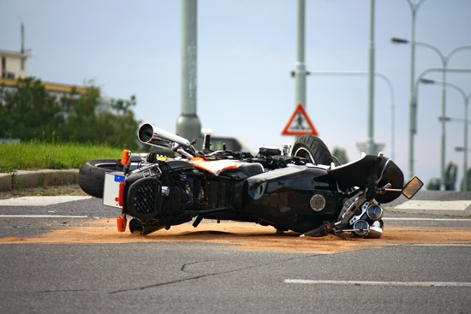
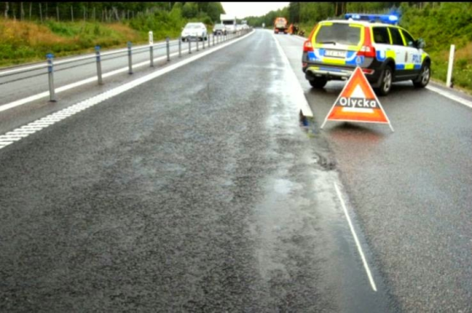
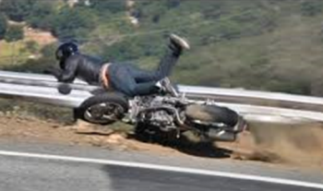
Varför och hur ta hänsyn till motorcyklister
Motivation för ökad hänsyn till oskyddade motorcyklister.
Exempel på lösningar vid
Drift: Snabb uppsopning av löst grus.
Underhåll: MC-anpassad kontroll av våtfriktion efter asfaltarbeten.
Vägbyggnation: Sund utformning av sidoområdets säkerhetszon, inkl. vägräcken.
Bild: Allt Om Bilen
Bild: I Huvudet på Hojåkaren
Bild: SMC
Vägens egenskaper är lika viktiga för säker vägtrafik, som vad vatten är för sjöfart.

Slide 3
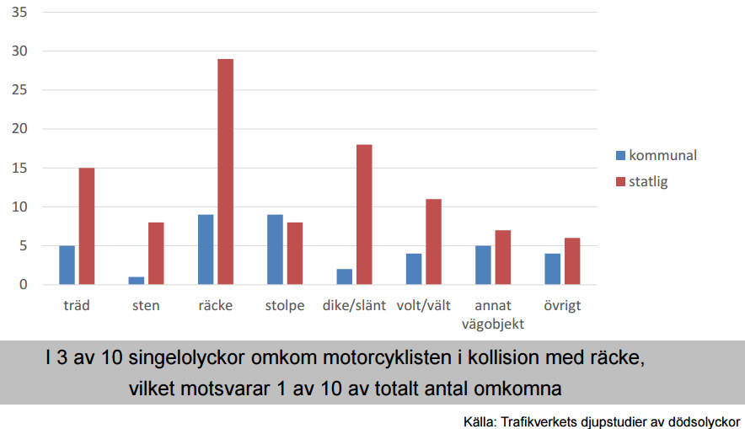
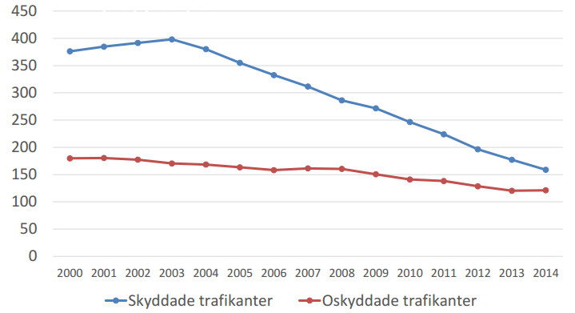
Motivation för ökad hänsyn till oskyddade på MC
Riksdagens mål: ”Risken att dödas och skadas i trafiken skall minskas i högre grad för de oskyddade trafikanterna än för de skyddade.”
Dödliga singelolyckor med MC, år 2005 - 2013.
Antal, fördelade efter krockobjekt och väghållare.
Utfall: Misslyckat; andelen ökar!
Antal dödade
Datakälla: Trafikanalys
Den vackra Nollvisionen för svårt skadade i trafiken: -Det är dags att inkludera motorcyklister.

Slide 4
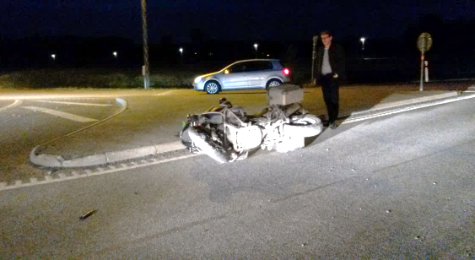
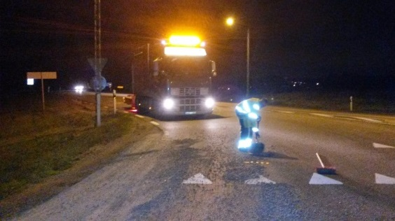
Vägdrift: Snabbare städning av förorenad vägbana
Varje år skadas över 300 motorcyklister på löst grus på asfaltvägar. Källa: Försäkringsbolaget Svedea
Hälften av olyckorna efter 1 juni, då vintersand ska vara uppsopad.
Rullgrus från enkel asfaltlappning eller obunden stödremsa i vägkant.
Ett steg mot lösning:
Trafikverket skärper nu krav på snabb uppsopning av grus:
Nya vägdriftkontrakt från 2017 kräver att vägbanan är fri från löst grus inom 12 tim, i vägklass 1-3 (mer än 1500 fordon per dygn).
Tar 5 år tills alla kontrakt omförhandlats. Tidgräns därmed fortsatt 24 tim, på de flesta av dessa vägar i flera år framöver.
Flest dödsolyckor med MC på lösgrus sker på vägar i klass 4 & 5.
Kontraktshandling: Standardbeskrivning för Basunderhåll Väg, SBV.
Bild: D Lagerström
Anmäl rullgrus till Trafikverket (app: Live Trafik) och till grus@svmc.se

Slide 5
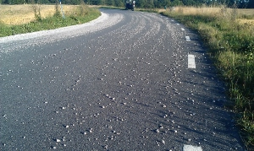
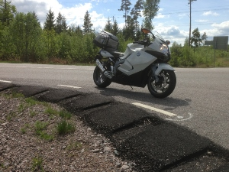
Gör bunden stödremsa till standardåtgärd
Var femte svår MC-olycka har skett på löst grus!
Typisk problemkälla: Vägkant med stödremsa av obundet grus 0-20 mm.
Lösning:
Utför stödremsan med löst bundet (stabiliserat) vägmaterial!
I vissa kommuner återanvänds asfaltgranulat som förseglas.
I delar av Trafikverket Region Väst verksamhet används med framgång 0-8 mm sand/fingrus, blandat med 3 % bitumenemulsion.
Gör bunden stödremsa till standardåtgärd, i både nybyggnation och drift/underhåll. På alla offentliga vägar. Omgående.
Bilder: SMC
Stabiliserad stödremsa. Förstärkt stödremsa. Kärt barn har flera namn.

Slide 6
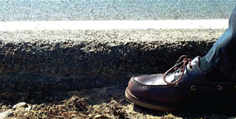
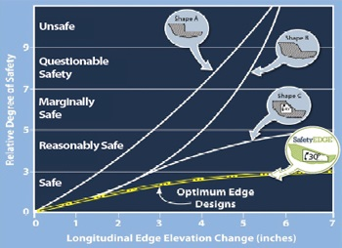
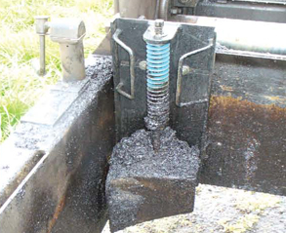
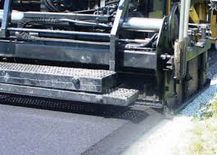
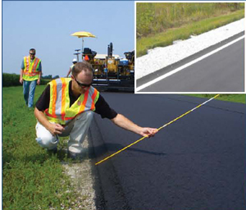
Rädda liv med avfasad asfaltkant: I stort sett gratis!
Väldokumenterad dödsfälla:
-”Däckskrubbning” mot tvär asfaltkant leder dubbelt så ofta till dödsfall, jämfört med avåkning på jämförbar väg. US FHWA
Lösning:
Avfasad asfaltkant mer än halverar risken för svår skadeföljd vid avåkning, både för motorcyklister och för bilister. FHWA Safety Edge
Grafik: Zimmer & Ivey, Texas Transportation Institute
I Norge är ”skråkant” standardkrav sedan mer än 20 år. Dags att även svenska väghållare vaknar!

Slide 7
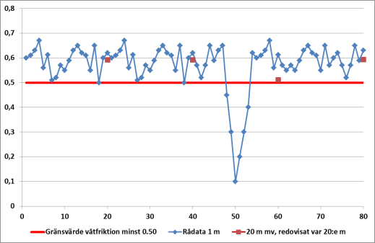
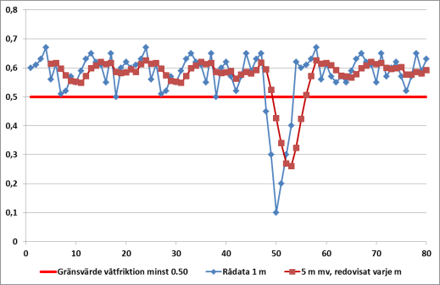
Underhåll av asfalt: Kvalitetssäkra våtfriktion även för MC.
Problem:
Kontrollmetod framtagen för bilisters säkerhet, inte för MC.
Mätmetoden kan helt missa halka på smala ytor (t.ex. misslyckat blank förseglad längsgående asfaltskarv), utan spårbarhet.
Mätmetoden underskattar halka på korta ytor som kan fälla en MC.
Bild: I Huvudet på Hojåkaren
Lösningar:
Kräv att mäthjulets sidoläge övervakas med videokamera. Filmen dokumenterar om mätdäcket har missat smal asfaltskarv.
Kräv redovisning av friktionstalets medelvärde per 5 m istf. 20 m.
Kräv rapport av 5 m medelvärdet glidande över varje meter.
Kontrollmetod: ”Bestämning av friktion på belagd väg”, TDOK 2014:0134.

Slide 8
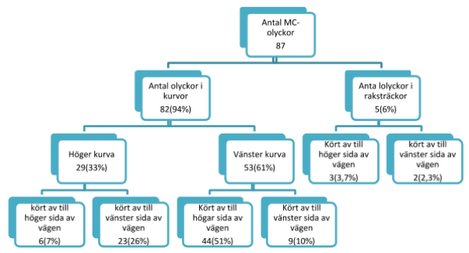
Flest olyckor i ytterkurva på länsväg
-Avåkning inåt i kurva indikerar låg hastighet. L. Strandberg, professor e.m. i färdsäkerhet
MC-olyckor på E4 & E6 samt länsväg 257 & 1002 i Stockholm:
Upp till sanslösa 10 000 % högre olycksrisk på länsvägarna.
Alla dödsolyckor i studien hade inträffat i kurva.
Överlägset vanligast olycksplats är ytterkurva (på tvåfältsväg: vänsterkurva).
R. Thomson m.fl. (2015) ”Säkrare sidoområde från ett MC perspektiv” för Länsförsäkringar.

Slide 9
Trafikfarliga lutningar i ytterkurvor
400 % fler dödliga singelolyckor (alla fordon) i ytterkurvor än i innerkurvor. M. Lindholm, Vägverket (2002).
Instabilitetsrisk pga. feldoserat tvärfall är mångfaldigt vanligare i ytterkurvor än i innerkurvor.
Många ytterkurvor - särskilt på länsvägnätet - lutar än idag utåt (eller för lite). De är utformade för medeltida oxdragna kärror, snarare än för effektiv motoriserad trafik.
Regelmässig halkrisk vid ytterkurvor pga. låg vattenavrinning i felaktiga skevningsövergångar. Granlund, ROADEX III (2008).
Anvisning för skevat tvärfall i ytterkurva infördes 1921 i USA. Ännu 2017 är det inte standard att rätta feldosering vid vägunderhåll i Sverige.

Slide 10
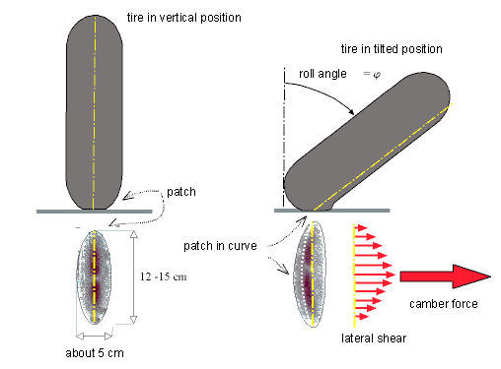
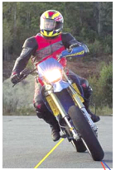
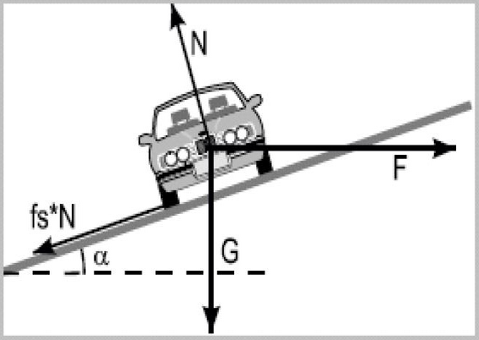
Kurvor utformas för personbil utan tyngdpunktsförskjutning
Bild: www.dinamoto.it
Bild: Full Kontroll, NMU
Bild: VGU, Trafikverket
MC-däck har mindre kontaktyta än bildäck mot vägbanan.
Förare & passagerare utgör hög andel av MC-ekipagets tyngd.
Vid kurvtagning med motorcykel förskjuts tyngdpunkten i sidled, jfr krängande lastbilssläp.
På hal väg väljer många lodrät kroppsposition i kurva, vilket påverkar behovet av tvärfall.
I dagsläget beaktas inte sidoförskjutning av tyngdpunkt, när vägars tvärfall utformas. Därför byggs nya vägar systematiskt med för litet tvärfall.
Granlund (2016), utredning för Transportstyrelsen om nya regler för trafiksäkrare tvärfall.

Slide 11
Utformning av kurva med MC-hänsyn
Austroads “Road Planning and Design Manual”:
Snabb förändring av vägens kurvradie eller av vägbanans tvärfall ger ett plötsligt ökat behov av sidofriktion mellan däck och vägyta.
Snabbt ökat sidofriktionsutnyttjande kan ändra fordonets respons, vilket lätt överraskar förare.
I synnerhet vid motorcykelkörning kan det vara svårt att behålla kontrollen vid snabb förändring av kurvradie eller tvärfall. Vägars kurvor ska vara utformade med homogen kurvradie och med konstant tvärfall.
Video: M Kunkel
På många olycksdrabbade avsnitt har flack kurva hänsynslöst skarvats ihop med tvär kurva.
Exempel: Dödens väg Rv 73 s. Jordbro (nu bortbyggd) & Skalstugevägen Z322 Sta - Riksgränsen.
Svenska vägutformningsanvisningen VGU nämner inte sådana MC-aspekter som tas upp i Australien.

Slide 12
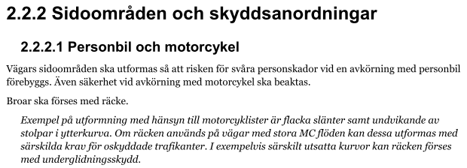
Utformning av sidoområde & räcken: MC-hänsyn tagits bort!
VGU 2012:
VGU 2015:
MC-hänsyn slopades i 2015 års utgåva!
Embryo till MC-hänsyn
VGU = Trafikverkets och SKL:s anvisning ”Vägars och Gators Utformning”. Sedan 2015 tycks VGU exkludera MC från Nollvisionen.

Slide 13
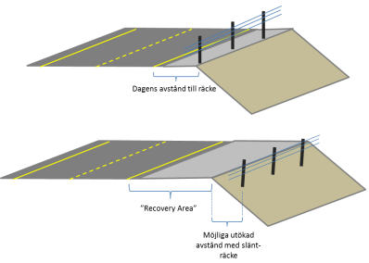
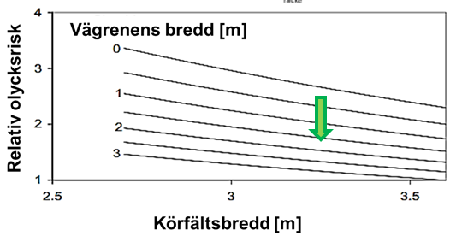
Bredare vägren ger kraftigt sänkt olycksrisk
God säkerhetsmarginal förutsätter utrymme för:
Undanmanöver, inte minst med MC.
Återta kontroll över sladdande fordon.
Nöduppställning av havererat fordon.
Bred vägren innebär även andra fördelar:
Förebygger farlig krängning pga. deformerad vägkant.
Sidostöd som ökar vägbanans bärförmåga & livslängd.
Plats till fräst kanträffla samt ev. cykelfält.
Datakälla: US Transportation Research Board

Slide 14
Lönsamt att bredda vägrenar
Det norska etatsprogrammet Varige veger har utrett breddning av två vägsektioner med trafik 300 - 1500 ÅDT och hastighetsgräns 70 eller 80 km/tim. Resultaten visar att breddning ger:
Klart störst nytta genom minskad olycksrisk samt förkortad restid.
Minskad underhållskostnad, genom att vägens livslängd ökar.
Opåverkad eller ökad vinterdriftkostnad (försumbar mot nyttorna).
Breddning visades lönsamt för länsvägar med trafik ända ned till 500 ÅDT, utom där brant sidoterräng ger mycket hög ombyggnadskostnad.
Bred vägren med plats även för fräst kanträffla och cykelfält ger störst olycksminskning och generellt högst lönsamhet.
Granlund & Mjörnestål (2014) ”Kostnad/Nytte Analyse for Bredere Kjørefelt og Bredere Vegskulder”.
Kostnader og nytte ved økt vegbredde. (2015). Statens vegvesen, rapport 384.

Slide 15
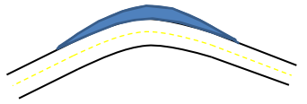
Extra lönsamt att bredda vägren i kurvor
Även vid mycket låg trafik (< 500 ÅDT) kan breddning av vägbanan skapa samhällslönsamhet.
Kostnad kan hållas under nytta, genom att breddning utförs enbart i de farliga ytterkurvorna.
LCC-analys visade att nyttan av att förebygga en enda lindrig personskadeolycka, är större än väghållarens kostnad för att bredda en farlig ytterkurva med 2 m.
R. Thomson m.fl. (2015) ”Säkrare sidoområde från ett MC perspektiv” för Länsförsäkringar.
71 % av dödsolyckor med MC sker i kurvor, trots att vägnätet har betydligt mer rak längd än kurvig.

Slide 16
Sidoområde & säkerhetszon med Nollvision även för MC
Säkerhetszonen utanför körbanan ska vara fri från oeftergivliga föremål.
För svenska vägar utformas zonen inte med MC, utan med bil, som normsättande.
Det billigaste sättet för byggherren att skapa bil-säkerhet, är i många fall att sätta sidoräcke.
Problem:
Vägräcke är det enskilt vanligaste krockobjektet i dödliga singelolyckor på MC.
Bild: FEMA
Lösning:
Gör som Norge: Sidoräcke undviks på platser som kan säkras på annat sätt. HB N101 Rekkverk
Flack slänt & rensat sidoområde kan kosta mer än sidoräcke, men skyddar även MC.
EuroRAP: Vägräcke med fristående ståndare ger för MC-åkande upp till 500 % värre personskador, än krock med skyddsobjektet.

Slide 17
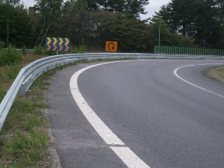
Noll vision för MC-vänliga vägräcken
Motorcyklister är den trafikantgrupp som har flest omkomna efter krock med vägräcke.
2015 redovisades Trafikverkets 3-åriga utvärdering av underglidningsskydd, ”Motorcycle Protection System” (MPS).
Positivt resultat: MPS är problemfritt för drift och underhåll, även vid plogning vintertid.
Obefintligt genomslag sedan 2015:
Inte en enda meter (0 m) MPS har monterats.
10 motorcyklister har dött och 10 skadats svårt i räckesolyckor. Inte på någon av olycksplatserna har räcket bytts till MC-vänligare räckestyp.
Sverige är världsledande i andel dödade på MC mot vägräcken. För att bryta det, måste Nollvisionsarbetet kopplas till vägförbättring riktad till fler än personbilister.
MPS i avfartsramp Jönköping. Bild: SMC
I Europa budgeteras årligen till förebyggande av personskador hos motorcyklister som krockar med räcken.
90 procent av alla vägräcken i Sverige sätts upp av Trafikverket.

Slide 18
Nyheter i anvisningen för vägutformning, urval
Motorcyklist ses som oskyddad trafikant.
Bilist är fortsatt norm för väg, friktion, sidoområde osv. Sidoräcken anses ge högsta säkerhet.
Räcken på vissa platser ska vara släta mot trafiksidan, t.ex. på vägar i TEN-T vägnätet & ytterkurvor på avfartsramper.
”Slätt räcke” får ha fristående ståndare, vilket garanterat ger motorcyklister svår skada.
VGU 2015 innehåller 13 rader text om skydd mot underglidning för MC.
VGU:s avsnitt "Faunapassager" omfattar 6 sidor. Det står betydligt mer om passager för grodor, liksom för uttrar, än om den dödliga räckesproblematiken för motorcyklister.
Var tredje motorcyklist som dött efter räckeskrock, flög över räcket och vidare mot skyddsobjektet. Inte ett enda svenskt vägräcke har skydd mot överkörning.
VGU fortsätter lida av bristande MC-hänsyn = Trafikpolitiska målet att främja oskyddade kommer inte kunna nås.

Slide 19
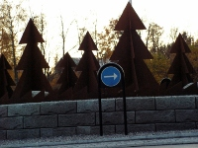
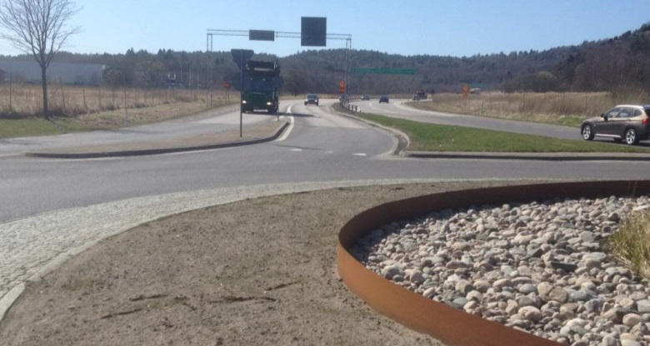
Rondellutsmyckning –Sanslöst att tillåta sådan estetik som medför dödsrisk
Uppenbart behöver många esteter läsa på, om riksdagens beslutade Nollvision:
”Det långsiktiga målet för trafiksäkerheten skall vara att ingen skall dödas eller skadas allvarligt till följd av trafikolyckor inom vägtransportsystemet (nollvisionen) samt att vägtransportsystemets utformning och funktion anpassas till de krav som följer av detta.”
Trafikutskottets betänkande 1997/98:TU4
Massiv stenmur samt vassa stålprofiler. Tunadalsrondellen.
25 cm stålprofil med exponerad klippkant.
Varlarondellen i Kungsbacka. Bild: Hampe.
VGU: ”Normalt ska inga oeftergivliga föremål placeras i rondellen i en cirkulationsplats.” Villkorade undantag upp till högst 30 km/h kan medges.

Slide 20
Varför och hur ta hänsyn till motorcyklister
Helt misslyckats nå målet att sänka svåra skador mer hos oskyddade på MC, än hos bilister.
Lösningar för ökad MC-hänsyn vid
Drift.
Underhåll.
Planläggning, utformning samt om-/nybyggnation av vägar.
Bild: Allt Om Bilen
Bild: I Huvudet på Hojåkaren
Bild: SMC
Nollvisionen ska särskilt främja oskyddade trafikanter. 20 år senare är det på tiden att ”leverera”. Rimlig MC-hänsyn är förutsättning.

